Slide 1
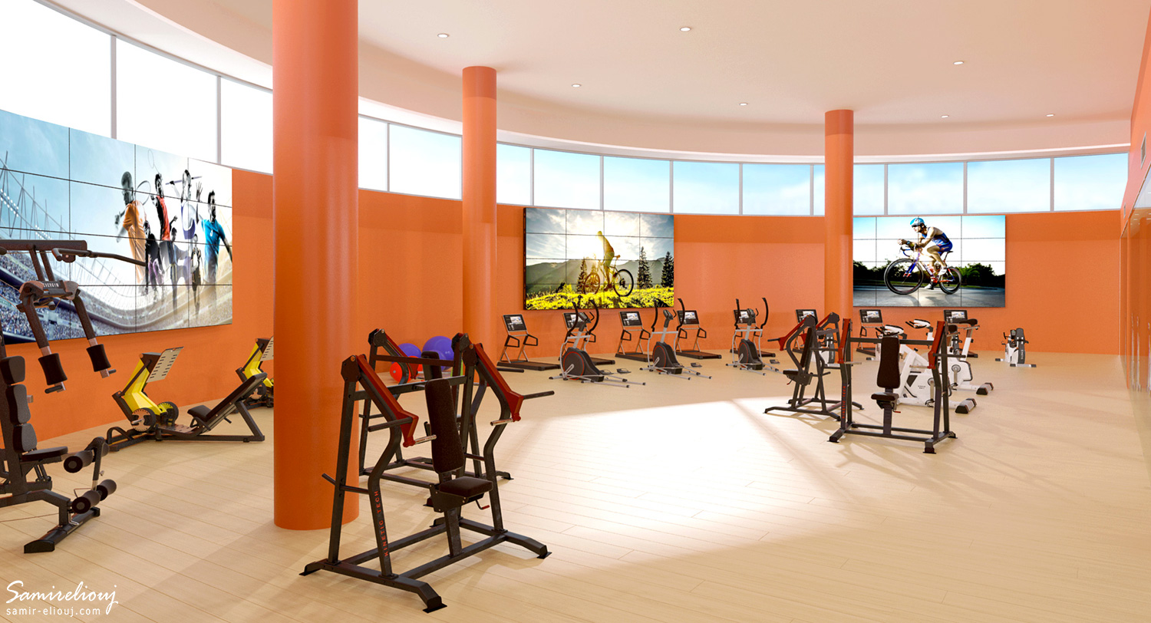


Authentification
Login
Mot de passe
Connecter

Slide 2

Espace Coach
Spécialités
Informations personnelle
Nom et prénom
sexe
E-mail
Adresse
Numéro du téléphone
Modifier coordonnées personnelle
Calendriers/Horaires
Accès aux fiches médicaux
Connection
Déconnection

Slide 3
Spécialités du Coach
Types d’entrainement | Accès du sport « Enfants » | Accès du sport « Adultes »
Musculation
Aérobic
Physique
Karaté
Kick-Boxing
Zamaktel
Valider
Déconnection

Slide 4
Confirmation de spécialité
Confirmer
Oui | Non
Déconnection

Slide 5
Calendriers / Horaires
Dates de disponibilités | Horaires du travail «Enfants» | Horaires du travail «Adultes»
**/**/**** ➔ **/**/**** | **h:**min ➔ **h:**min | **h:**min ➔ **h:**min
**/**/**** ➔ **/**/**** | **h:**min ➔ **h:**min | **h:**min ➔ **h:**min
**/**/**** ➔ **/**/**** | **h:**min ➔ **h:**min | **h:**min ➔ **h:**min
**/**/**** ➔ **/**/**** | **h:**min ➔ **h:**min | **h:**min ➔ **h:**min
**/**/**** ➔ **/**/**** | **h:**min ➔ **h:**min | **h:**min ➔ **h:**min
Valider
Déconnection

Slide 6
Confirmation
Calendriers / Horaires
Confirmer
Oui | Non
Déconnection

Slide 7
Accès aux Fiches médicaux
Nom | Prénom | Poids | Taille | Maladie | Conseils
*** | *** | **,** | ** | **** | ****
*** | *** | **,** | ** | **** | ****
*** | *** | **,** | ** | **** | ****
*** | *** | **,** | ** | **** | ****
Déconnexion

